Slide 1
Как ограничить доступ детей в сеть интернет.
Очекурова Е.А.
Учитель информатики
МБОУ СОШ № 39

Slide 2

Родителям очень тяжело проконтролировать, что делает их ребенок в сети интернет. Но это обязательно НУЖНО ДЕЛАТЬ! Как ограничить доступ к сайтам с нежелательным содержанием, включающих в себя насилие, порнографию или иные непристойные материалы.

Slide 3
«Родительский контроль» от операторов мобильной связи
Проанализировав возможности мобильных операторов – МТС, Билайн и Мегафон – становится очевидно, что «борьбы» за лидерство в обеспечении «Родительского контроля» нет. Какое-то время МТС совместно с Фондом Развития Интернет при поддержке Министерства связи и массовых коммуникаций РФ, Министерства образования и науки РФ и Лиги Безопасного Интернета проводил работу по информированию детей об опасностях, подстерегающих их в глобальной паутине. Очевидно, что на будущее планировалось создание целого «образовательного портала», содержащего правила пользования Интернетом – часть информации находится на сайте МТС . Однако на данный момент этот раздел сайта практически не обновляется и идея не развивается.
МТС предлагает «Родительский контроль», как функцию фирменного антивируса, которую можно использовать лишь на стационарном компьютере. Для обеспечения безопасности детей, пользующихся мобильными устройствами, МТС предоставляет услугу «Ребенок под присмотром» , которая «позволяет отслеживать перемещения ребенка на карте или с помощью SMS по местоположению его мобильного телефона (в том числе через социальные сети)».
Билайн включил свой «Родительский контроль» в 2011 году. К сожалению, и у этого оператора речь идет лишь о домашнем интернете. Билайн предлагает защиту домашнего ПК по трем параметрам – ограничение по возрасту (ограничение контента), отчет о посещении и ограничение по времени. На сайте компании выложены образовательные радио-передачи, созданные совместно с «Детским радио». Но кроме советов оператор пока не может предложить другой помощи в защите детских мобильных устройств.
Самое внушительное и серьёзное предложение для смартфонов сделал Мегафон, предложив услугу «Детский интернет» . Это обычный Интернет на мобильном устройстве с включенными в него ограничениями на основе «белых списков», разработанных компанией и регулярно обновляемых. Однако родитель может самостоятельно вносить изменения через форму обратной связи на сайте Мегафон. Стоимость услуги такая же, как и стоимость обычного мобильного интернета 300 р./мес.

Slide 4
Программы также оснащены функциями наблюдения за происходящим на мобильном устройстве ребенка при наличии доступа в Интернет, защитой от краж с функцией обнаружения устройства (вместе с ребенком), запретом входящих и исходящих вызовов и блокировкой номеров телефонов.
Кроме того, продукт «Лаборатории Касперского» дает возможность настроить устройство под возраст ребенка – от 4 до 12 лет и от 12 до 18. Для понимания родителя, что делает ребенок в сети, можно отключить эти настройки и продолжать следить за действиями юного пользователя – может быть, человек осведомлен об опасностях сети и интересуется только бабочками, и дополнительные ограничения ему не нужны.

Slide 5
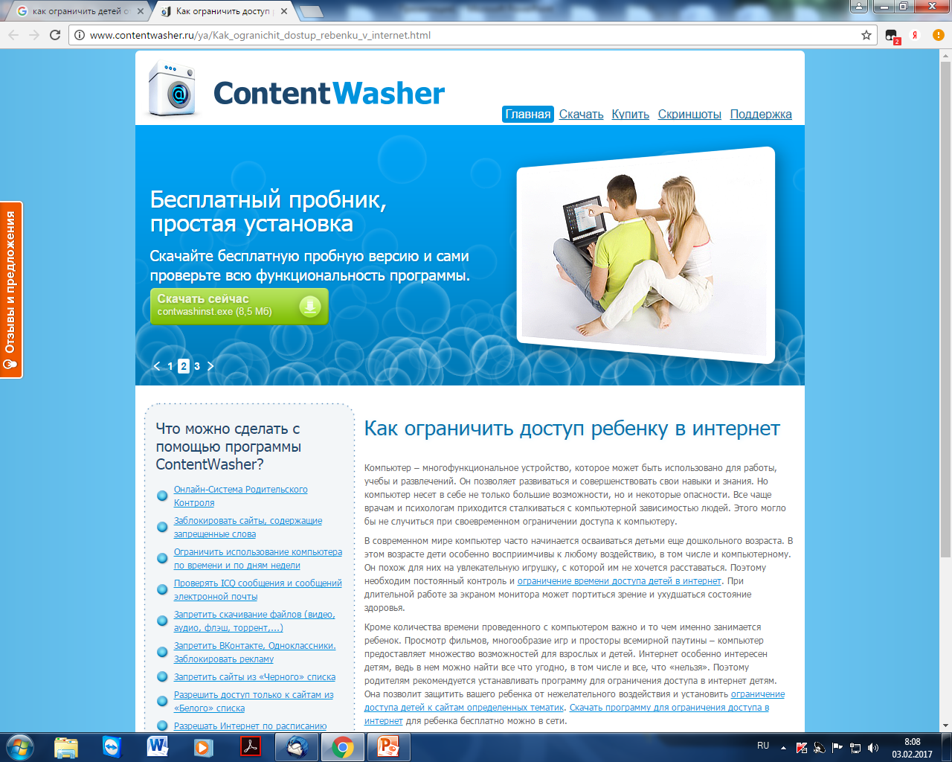
Платный контент

Slide 6

Kaspersky Safe Kids поможет вам научить ребенка не проводить все время у экрана и ограничить время пользования устройствами.
Позаботьтесь также о его безопасности в Сети - заблокируйте нежелательные сайты и приложения, получите советы профессионального психолога относительно действий детей в интернете и обсудите вопросы личной безопасности.

Slide 7
1. NetPolice Lite 1.9.3 build 45. Эта программа является одной из лучших, она ограничивает доступ к нежелательным ресурсам в Интернете. Представляем некоторые краткие характеристики: Размер: 34.7 МБ; Сайт создателей: netpolice.ru; Платформа: Windows 2000/XP/2003/Vista/7; Интерфейс: Русский;
Платный аналог: TrafficWasher (750 руб.)
2. Для того чтобы ограничить доступ ребенка к «вредным» сайтам в Интернете, достаточно установить бесплатную программу Интернет Цензор, разработанную в России. Эта программа позволяет контролировать родителям времяпрепровождение их детей в Интернете. Она блокирует доступ к сайтам, которые детям посещать нежелательно.
3. Salfeld Child Control 20 - программа, ограничивающая время, которое дети проводят за компьютером . После того как отведенное время заканчивается, компьютер автоматически выключается и повторный вход невозможен.
4. WindowsGuard. Данная программа позволяет заблокировать с помощью пароля доступ к различным программам, файлам, которые находятся на вашем компьютере. Программа имеет простой интерфейс.
5. Зачастую дети просиживают длительное время в Интернете. В такой ситуации на помощь Вам придет на помощь Kaspersky CRYSTAL. Эта программа снабжена функцией родительского контроля, которая ограничивает Вашего ребенка в доступе к Интернету. С помощью этой программы Вы сможете запретить ребенку доступ в Интернет в конкретное время суток и в определенные дни недели. Теперь Вы знаете, как ограничить доступ в Интернет. Используйте хотя бы одну или даже несколько из предложенных программ и сможете отградить вашего ребенка от вредоносной информации.

